Slide 1
陕旅版小学英语三年级上册
Unit6 Look at My Toys! 第3课时
WWW.PPT818.COM

Slide 2
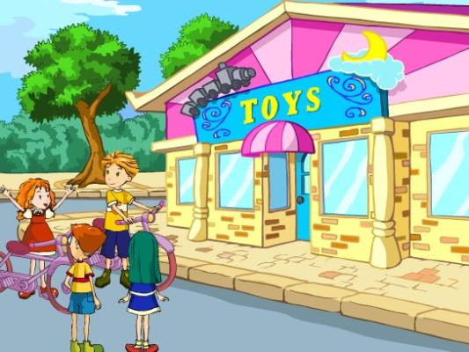
动画欣赏：Toys store
看看在玩具商店里发生了什么？

Slide 3
Review
向别人展示自己的物品时用句型：
Look at my toys! I have…
看我的玩具！我有……
夸赞别人的东西用句型：
They are nice. / How nice!
好漂亮！

Slide 4
Review
当你问别人是否有某物时用的的句型：
Do you have…?
回答用：Yes, I do./ No, I don’t.

Slide 5
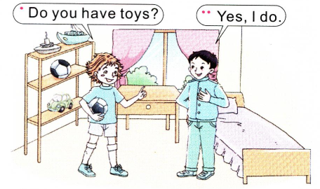
Let’s learn more
听录音，回答问题：
Does Su Nan have toys?

Slide 6
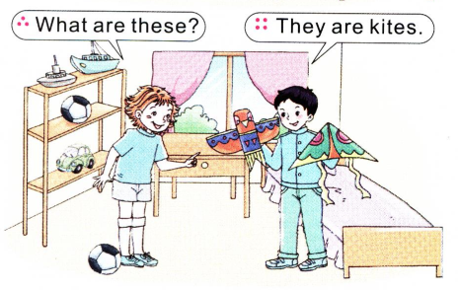
Let’s learn more
录音中出现了哪个学过的单词？

Slide 7
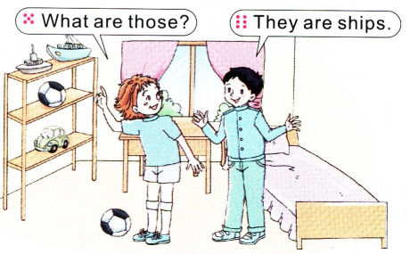
Let’s learn more
录音中出现了哪个学过的单词？

Slide 8
these和those的用法点拨
都指复数事物，即两个或两个以上的事物。
these“这些”近指
What are these? 这些是什么？
those“那些”远指
What are those? 那些是什么？

Slide 9
Summary
当你问别人“这些是什么？”时可以用下面的句型：
What are these?
They are…
当你问别人“那些是什么？”时可以用下面的句型：
What are those?
They are…

Slide 10
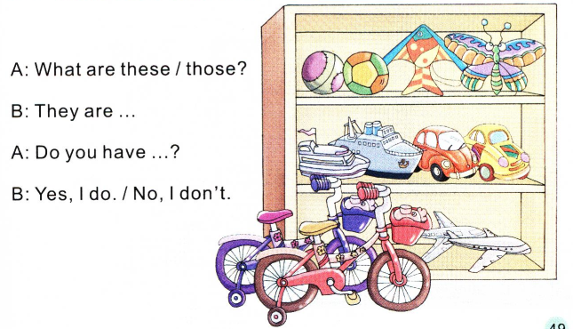
Ask and answer 同桌之间互相问答

Slide 11
